Slide 1
进化策略
(演化策略)

Slide 2
简介
ES是一种无梯度随机优化算法，具有较好的并行扩展性, 不变性, 和较为充分的理论分析，在中等规模（变量个数在 3～300 范围内）的复杂优化问题上具有较好的效果。
1963年，Ingo Rechenberg和Hans-Paul Schwefel在实验中，发明了进化策略。
Notes:
但进化策略和生物进化关系不大。也许这项技术的早期版本从生物进化上获得了一些启发——在一定的抽象程度上，这种方法可被视为这样一个过程：从个体构成的群体中采样并让其中成功的个体引导未来后代的分布。但是，其数学细节在生物进化方法的基础上实现了很大的抽象，我们最好将进化策略看作是一类黑箱的随机优化技术。

Slide 3
简介
进化策略为解决技术优化问题(TOPs)而发明的，这类问题通常没有封闭形式的解析目标函数(原文: no closed form analytical objective function)
与EP和GA一样，当其他技术如梯度下降或直接的分析难以解决问题时，ES将是一种有用的优化方法。

Slide 4

进化策略的基本思想
反复迭代调整一个正态分布进行搜索。
进化策略大致流程
初始化一个种群P
在种群中，通过父本，经过重组，产生子代
根据目标函数，选择出新的父本
迭代这个过程直到满足结束条件

Slide 5
(1+1)-ES , (μ + 1)-ES和(μ + λ)-ES
每次迭代一个父本产生一个新解，通过和父代进行比较，较好的部分一个成为下一次迭代的父代，否则直接舍去，并相应的调整分布参数。
形式简单，更易于理论分析；
性能良好，某些variants代表了state-of-the-art；
集中在局部搜索(local search);
每次迭代从随机选择两个个体中组合出新个体产生一个新解，通过和父代进行比较，较好的 μ 个成为下一次迭代的父代，其他的直接舍去，并相应的调整分布参数。
引入种群的思想，；
围绕着最优点进行搜索，可能会长时间陷入某个局部范围无法出来；
另外的拓展: (μ + λ) – ES;
Notes:
引入种群，从种群中选择

Slide 6
(μ, λ)-ES
(μ, λ) -ES：每次迭代产生 λ 个新解，(λ > μ)其中较好的 μ 个成为下一次迭代的父代，其他的直接舍去，并相应的调整分布参数。
所有解都只存活一代，避免长时间陷入某个范围；
(μ, λ) -ES 每次只保留产生的最好的解，这种常用于理论分析。
目前在ES中 (μ, λ) – ES的变种(μ / μ_I, λ) -ES最为常用
Notes:
当前modern evolution strategies基本都是用 (\μ, \λ) -ES的一个variant，即使用intermediate recombination的 (\μ, \λ) -ES，通常记为 (\μ/\μ_I, \λ) -ES. 和 (\μ, \λ) -ES最主要的差别是，在 (\μ, \λ) -ES中，围绕所选择的 \μ 个父代直接产生解，不进行组合。而 (\μ/\μ_I, \λ) -ES中选择的解之间通过μlti-recombination 作为下一代的分布的均值。

Slide 7
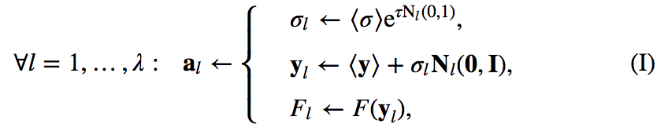
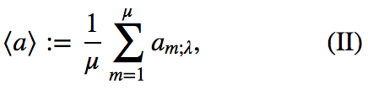
自适应的σ
(μ/μI, λ)-σ-Self-Adaptation-ES
Notes:
(II)中的a是通用符号，可以是sigma也可以是y，(II)表示一种常用的重组策略就是求平均值, m;lambda代表m-th best

Slide 8
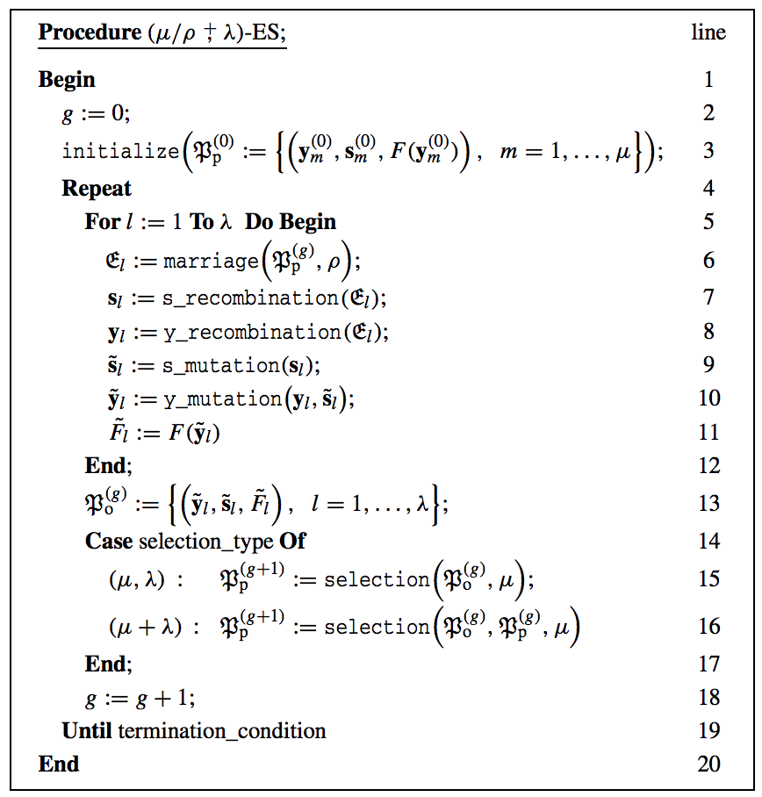
(μ/μI, λ)-σ-Self-Adaptation-ES

Slide 9
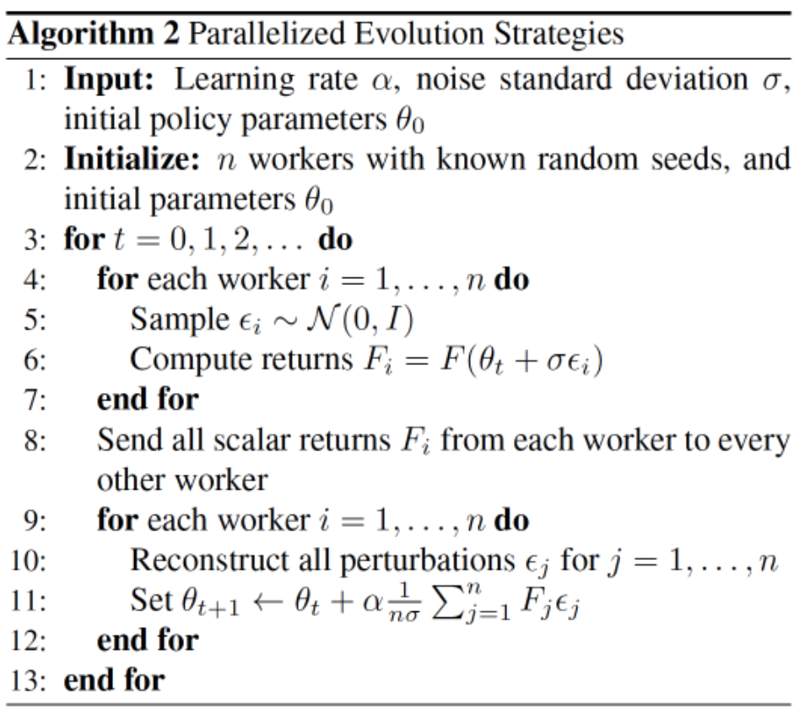
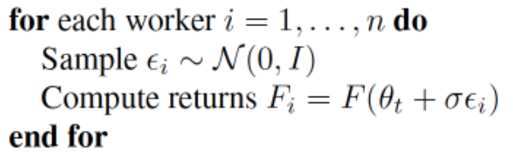
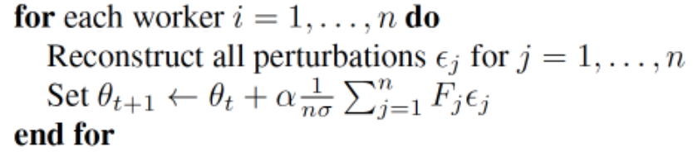
研究:
Evolution Strategy 替代强化学习
Tim Salimans, Jonathan Ho, Xi Chen, Szymon Sidor, Ilya Sutskever, Evolution Strategies as a Scalable Alternative to Reinforcement Learning
Notes:
黑箱优化。在进化策略中，让我们完全忘记代理、环境、涉及的神经网络和其中的交互吧。进化策略的整个设置就是一大堆数字输入（假设和前面提到的策略网络的参数数量一样，有 1,000,000 个数字），然后输出 1 个数字（对应总奖励），我们需要找到这 1,000,000 个数字的最好配置。在数学上，我们可以说是根据输入向量 w（该网络的参数/权重）来优化一个函数 f(w)，但我们不对 f 的结构做出任何假设，我们只能对其进行评估（因此被称为「黑箱」）。
进化策略易于实现和扩展(增大worker数量)。特别的几点包括：进化策略的实现更加简单（不需要反向传播），更容易在分布式环境中扩展，不会受到奖励稀疏的影响，有更少的超参数。

Slide 10
引用
https://wenku.baidu.com/view/7a747dd63186bceb19e8bbb7.html
http://www.cs.cμ.edu/Groups/AI/util/html/faqs/ai/genetic/part2/faq-doc-4.html
https://morvanzhou.github.io/tutorials/machine-learning/evolutionary-algorithm/4-04-evolution-strategy-reinforcement-learning/
https://cloud.tencent.com/developer/article/1116845
http://www.scholarpedia.org/article/Evolution_strategies
Evolution strategies A comprehensive introduction http://www.cs.bham.ac.uk/~pxt/NIL/es.pdf
Tim Salimans, Jonathan Ho, Xi Chen, Szymon Sidor, Ilya Sutskever, Evolution Strategies as a Scalable Alternative to Reinforcement Learning https://arxiv.org/abs/1703.03864

